Slide 1
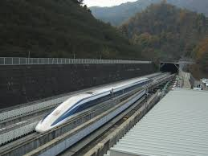
Le train à lévitation magnétique
Japon : Le rail représente environ 32,9 % des déplacements de passagers, reflétant une infrastructure ferroviaire très développée et une forte utilisation par la population
Trafic de fret ferroviaire français : En 2022, cette performance représente environ 10,4 % du total du transport intérieur terrestre de marchandises.
Nombre de trains en circulation : Chaque jour, environ 15 000 trains circulent sur le réseau ferré national français, incluant à la fois les services de fret et de passagers.
Réseau ferré national : La France dispose d'un réseau ferroviaire étendu, avec environ 28 000 kilomètres de lignes réparties sur l'ensemble du territoire.
GARCIA BUSCAYLET Pierre

Slide 2
Sommaire:
Contexte Historique
Détermination des différentes forces
Décomposition du mouvement
Expression d’un modèle pour chaque force
Application du PFD
Bilan énergétique
Avantages/Inconvénients

Slide 3
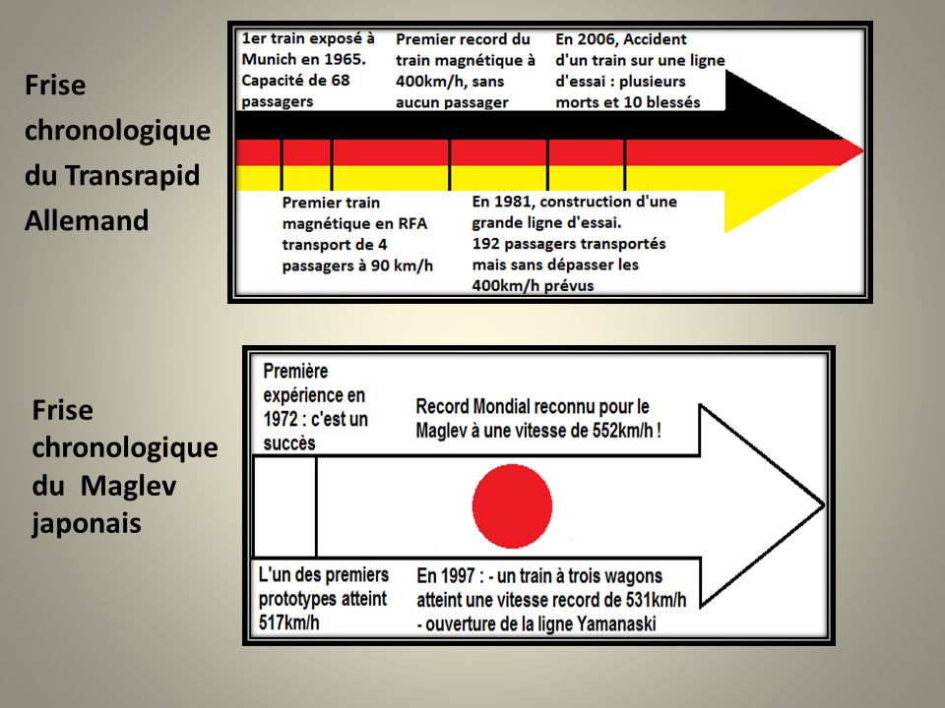
Histoire brève du train maglev
En 1914, l'ingénieur français Émile Bachelet dépose un brevet pour un système de transport utilisant la lévitation magnétique.
Dans les années 1960, des recherches plus approfondies sont menées, notamment en Allemagne et au Japon, pour développer des prototypes de trains à lévitation magnétique.
En 2003, la première ligne commerciale à grande vitesse, Shanghai Maglev, ouvre en Chine. Ce train relie l'aéroport international de Shanghai-Pudong à la ville en atteignant des vitesses de 431 km/h.

Slide 4
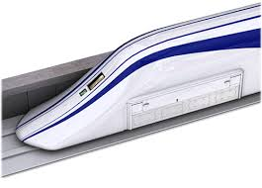
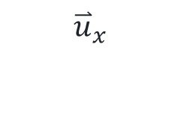
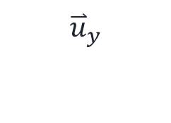
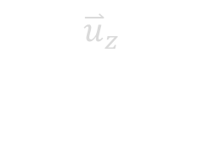




Référentiel: Terrestre
Point d’application: centre de gravité
Bilan des forces
Force de sustentation magnétique (Fs​) :
Cette force est générée par l'interaction entre les électroaimants situés
sur le train et les aimants ou bobines dans la voie.
Elle compense le poids du train et permet de le maintenir
en lévitation. Selon
Force de propulsion (Fp​) : Cette force provient des champs
électromagnétiques générés pour propulser le train le long
de la voie. Selon
Force de résistance de l'air (Fr) : En mouvement, le train
subit une résistance de l'air proportionnelle à sa vitesse. Selon
Force de frottement (Ff) : très faible en raison de l'absence
de contact direct avec la voie.(On la néglige)
Poids Selon -
$${\overset{⃑}{u}}_{z}$$
$${\overset{⃑}{u}}_{z}$$
$${\overset{⃑}{u}}_{x}$$
$${\overset{⃑}{u}}_{x}$$
$${\overset{⃑}{u}}_{y}$$
$${\overset{⃑}{u}}_{x}$$
$${\overset{⃑}{u}}_{z}$$

Slide 5
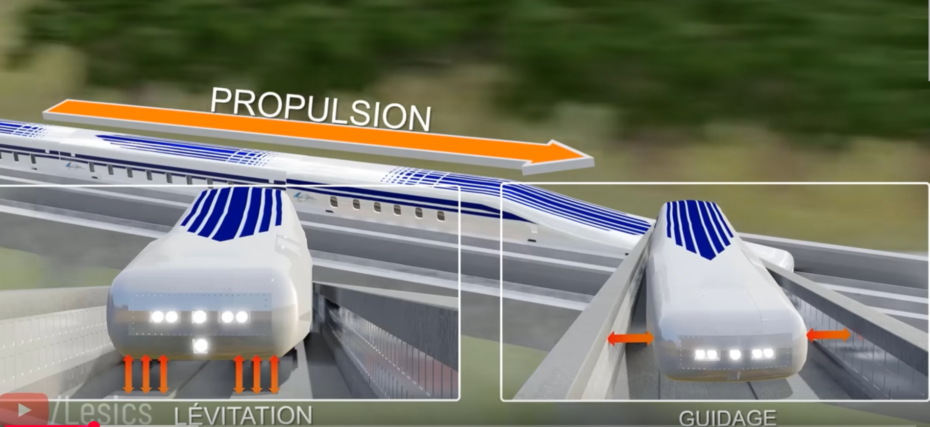

Slide 6
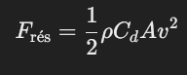

$Expressions$ des différentes forces introduites
Force de résistance de l’air(Fr)
Où :
Ρ est la densité de l'air
Cd est le coefficient de traînée
A est la section frontale du train
v est la vitesse du train

Slide 7

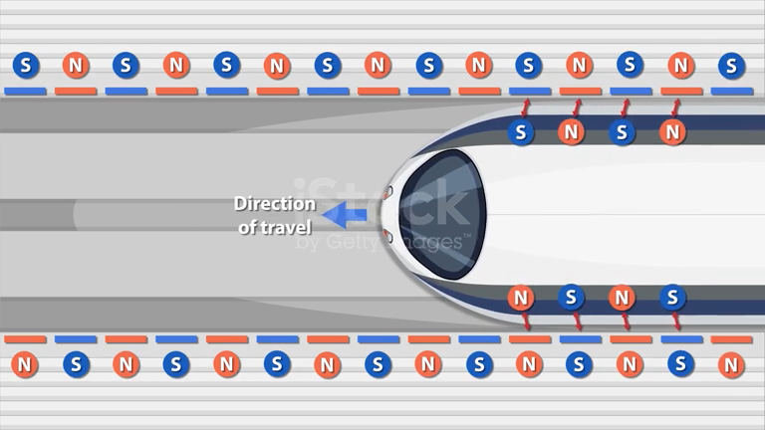
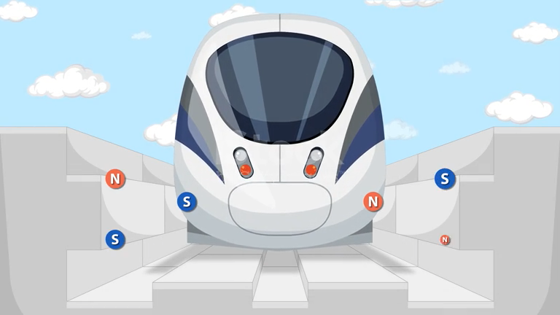
Propulsion

Slide 8
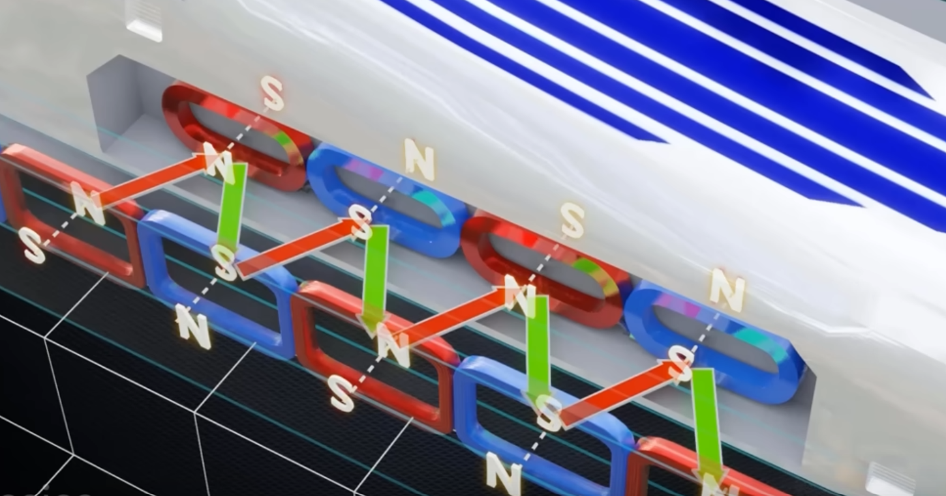
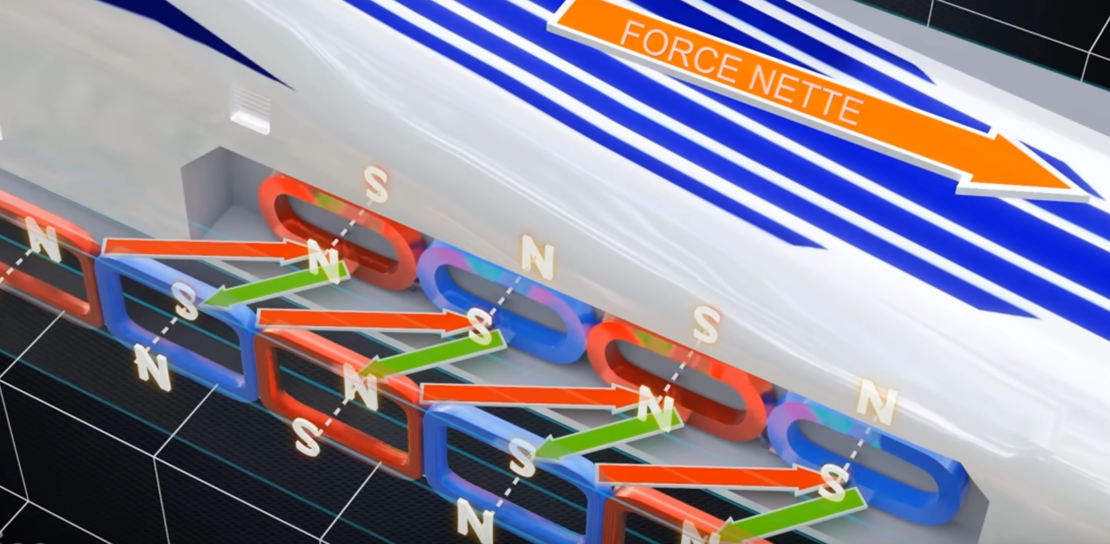
Aimants sur le Train :
Des électro-aimants ou des bobines sont disposés sous le train.
Lorsqu'un courant traverse ces bobines, il interagit avec le champ magnétique généré par les aimants du rail.
Cette interaction est ce qui génère la force de propulsion

Slide 9
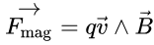
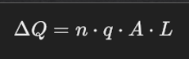
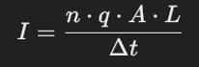
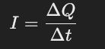
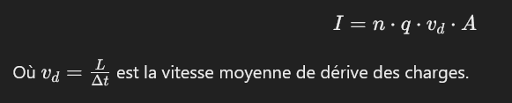
Force de propulsion (Fp)
La force de propulsion Fp​ est générée par l'interaction entre les champs magnétiques des électroaimants du train et ceux de la voie.
Force de Lorentz pour une Interaction Magnétique
Pour un fil : or on a donc
Les charges q se déplacent à une vitesse moyenne v le long du fil. Si nous considérons un segment de fil de longueur L, la charge totale ΔQ dans ce segment est liée à la densité de charges n (nombre de charges par unité de volume) et à la section A du fil

Slide 10
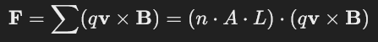
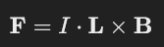
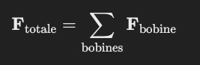
Suite force propulsion
On applique une force de Lorentz pour toute les charges
Remplaçons n⋅A⋅q⋅vd par I (puisque I=n⋅q⋅vd⋅A)
D’où
Pour une bobine donc la force totale de propulsion:
Avec N le nombre de bobines
Donc:

Slide 11

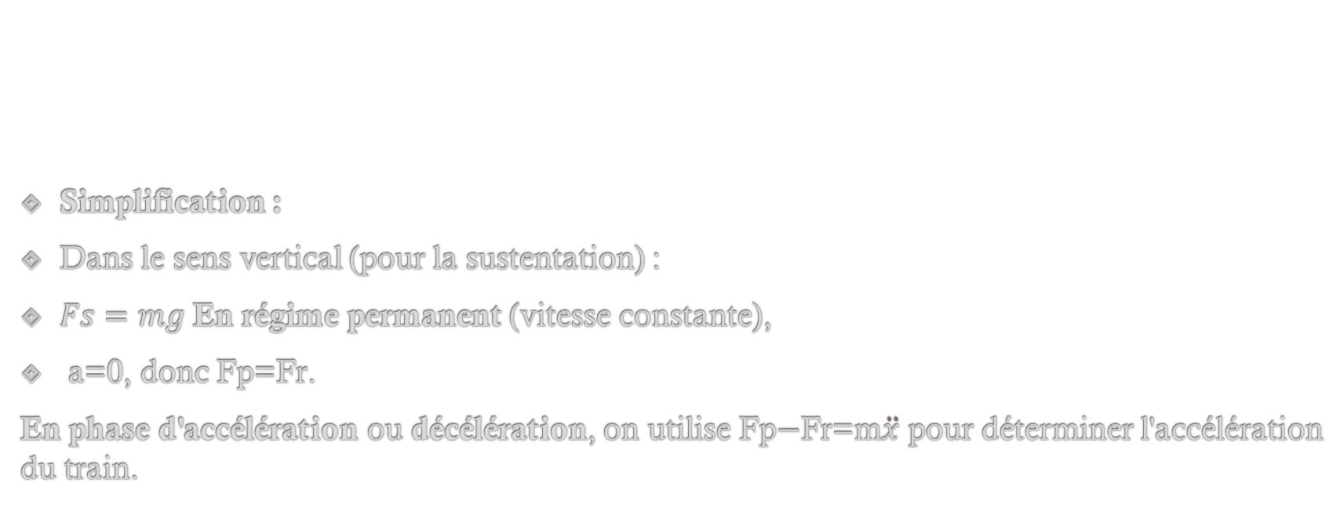
Application du PFD
$\sum{\vec{F}}=m\vec{a}$
$\vec{F_{P}}+\vec{F}$r+ $\vec{F_{s}}$= $m\vec{a}$
Simplification :
Dans le sens vertical (pour la sustentation) :
$Fs=mg$En régime permanent (vitesse constante),
a=0, donc Fp=Fr​.
En phase d'accélération ou décélération, on utilise Fp−Fr=m$\ddot{x}$ pour déterminer l'accélération du train.

Slide 12
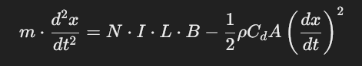
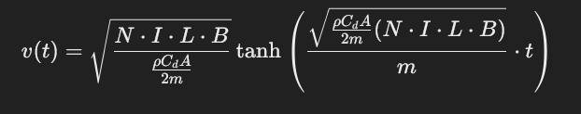
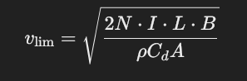


Equadiff
En régime transitoire
$On o$btient donc
En prenant l’hypothèse que le train pars sans vitesse initiale:
On obtient
Lorsque t tend vers +inf:
B=4 T
N=4
I=1000 A
L=100m
ρ=1.225 kg/m-3
Cd=0.3
A=10 m2 On obtiens 594 km/h

Slide 13
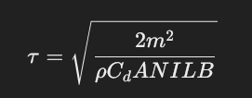

Temps théorique pour atteindre cette vitesse
On peut poser :
Après application numérique on trouve un temps de environ 7 min
Pour comparer :
Le Transrapid de Shanghai, liaison centre-ville-aéroport en Chine à Shanghai de 30 km inaugurée en janvier 2004 ; avec une vitesse maximale de 431 km/h , le trajet est effectué en 7 min 20 s

Slide 14
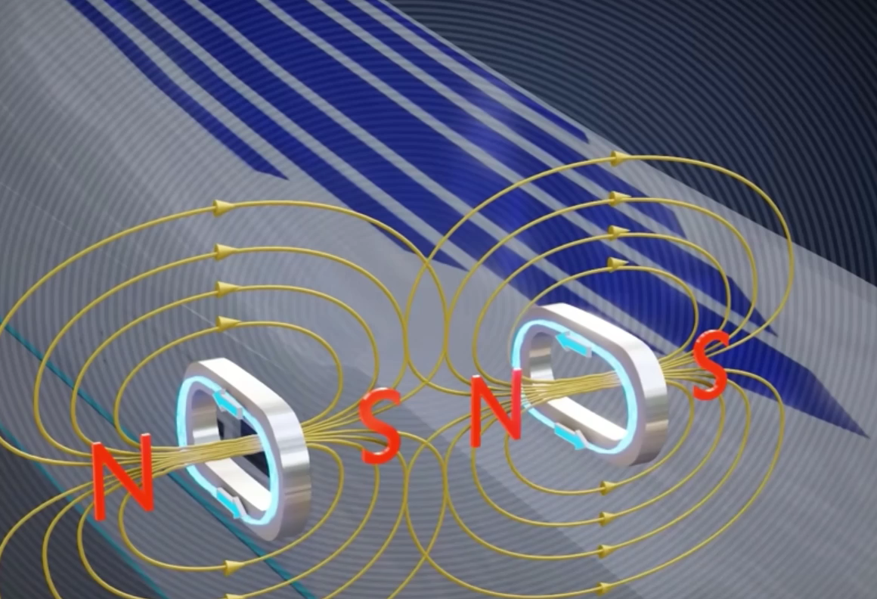
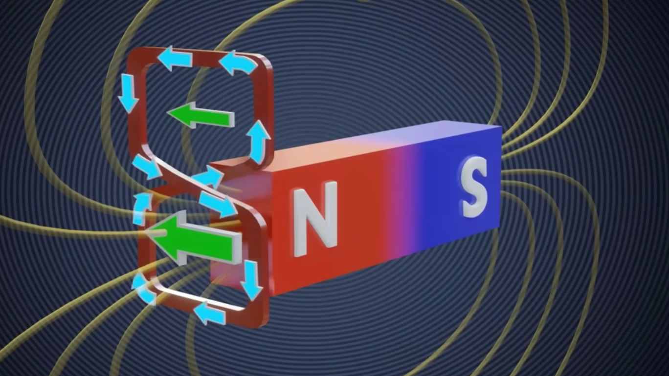
Force de Sustention

Slide 15
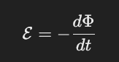
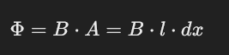
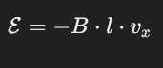
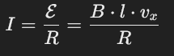

Modélisation force
l la longueur d’une boucle
D’après l’induction de Faraday
On a donc
La force électromotrice induite dans la boucle est en relation avec la résistance R de la boucle et le courant I dans le conducteur
Le courant dans le conducteur crée une force de Lorentz lorsqu'il interagit avec le champ magnétique.

Slide 16
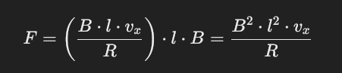
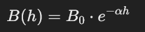

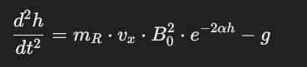
En substituant I on a donc
Or B n’est pas constant
Pour un « 8 »
Ainsi on a:
Avec le PFD on obtient:
+R

Slide 17
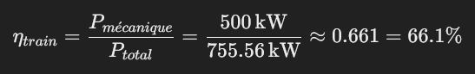
Rendement
Donc 50 à 60 kWh par kilomètre pour la lévitation et la propulsion. À titre de comparaison, un train à grande vitesse classique consomme environ 30 à 40 kWh par kilomètre

Slide 18
Avantages/Incovenients
Avantages | Incovénients
Vitesses de pointe et de croisière plus élevées Meilleures accélérations et relances Franchissement de pentes plus fortes Franchissement de courbes plus importantes: Les trains Maglev peuvent négocier des courbes plus serrées que les trains traditionnels, offrant ainsi une plus grande flexibilité dans la conception des itinéraires. Risque presque nul de déraillement Meilleur rendement énergétique sur de longues distances | Coût élevé de construction des voies Difficulté de conception des aiguillages Incompatibilité avec les réseaux traditionnels Adaptation limitée au fret lourd

Slide 19
Fin
Sources:
https://www.youtube.com/watch?v=Sul59_wEKQs
http://dspace.univ-tebessa.dz:8080/jspui/bitstream/123456789/7287/1/Houam%20Ala.pdf
http://dspace.univ-tebessa.dz:8080/jspui/bitstream/123456789/11546/1/Etude%20d%E2%80%99un%20syst%C3%A8me%20de%20l%C3%A9vitation%20magn%C3%A9tique.pdf
https://media2.supermagnete.de/projects/pu3576.pdf?__3
https://theses.hal.science/tel-00569274/file/these-allag-udg.pdf
http://www.laurentgry-sciences.fr/data/forcelorentz.pdf

